Slide 1
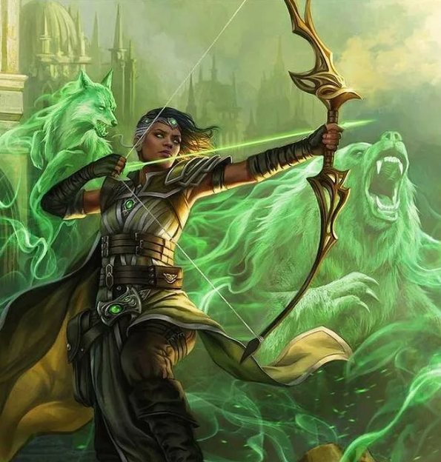
Magic Hunt
Concept document
It's time to start the magic hunt

Slide 2
Сеттинг
Средневековый-фентезийный сеттинг с господствованием магии над всем миром
Описание персонажа
12-тилетный ребенок из обычной семьи охотников, который унаследовал редкий дар – совместимость с маной. Родился и жил в маленькой деревушке и был обожаем всеми. Однако в Магическом королевстве, где располагается его деревня, магия является привелегией элиты и аристократов, а тех, кто рождаются в низших слоях – убивают,чтобы избежать потенциальной угрозы. Несмотря на то, что родители нашего героя пытались спрятать его дар или же проклятье – в один из дней он случайно выстреливает молнией в дерево. Как назло рядом проходил патрульный отряд, который это заметил. Сообщив в министерство, они попытались арестовать нашего героя, однако на его защиту встала вся деревня. Солдаты восприняли этот акт как мятежь в пользу короны и с упоением принялись убивать жителей деревни. Родители дали ГГ немного провианта, лук и нож и отправили в лес, надеясь, что он сможет выжить. Там герой встречает банду разбойников, однако быстро входит в их коллектив. Спустя несколько месяцев они возвращаются в деревню, но обнаруживают лишь пепелище и горы трупов. Герой проникает сильнейшей злобой и ненавистью ко всем магам и приблеженным к ним, что начинает подготовку к своей охоте, которая продлиться всю его жизнь.

Slide 3
Механики персонажа
Передвижение
Бег (по умолчанию)
Прыжок
Телепорт (используется для избегания атак (реф: перекаты в дарк соулс)
Бой
Дальний бой: Стрельба из лука (основной) --- MVP
Дальний бой: Бросок кинжала (используется для быстрой атаки. Наносит меньше урона, чем лук)
Ближний бой: Удар кинжалом --- MVP
Ближний бой: Пинок (Для увеличения дистанции прим. обсудить)
Навыки
USP
Изучите все уголки Королевства Магии: от мистических животных и до таинственных сооружений прошлого
Используйте уникальные умения и элементы ландшафта, чтобы эффективно убивать врагов
Сражайтесь с великими магистрами, что живут уже не первый век и докажите, на что вы способны.

Slide 4
Объекты
Поднимаемые объекты
Магическая эссенция / магические камни (выпадает с магов. Пополняет ману и действует как опыт для скиллов)
Кинжалы (с некоторых типов врагов. Пополняют запас кинжлов)
Механики объектов
Лестница – для вертикальных перемещение
Выступы – для вертикального и горизонтального перемещения
Двери – разрушаемый объект. Привлекает внимание шумом
Веревка – вертикальное перемещение
Кусты/деревья – для механики «стелса»
Механики угроз
Магические ловушки (активируются, когда игрок на них наступает. Эффекты разные)
Стихии (горящий след от выстрела, наэлектрилизованная лужа и т.д.)
Магическое истощение (шкала «манапула». При её истощении герой получает замедление, дебафф на урон стихиями и повышенную перезарядку телепорта)

Slide 5
Мобы: основные
Melee
Солдат-алебардист/копейщик (основная масса. Легкий уровень сложности)
Солдат с антимагическим щитом (средний уровень сложности)
Убийца-melee (Обладает магией. Высокий уровень сложности)
Химеры (высокий уровень сложности. Представляет из себя быстрого летающего юнита. Основной воздушный юнит + основная военная мощь Королевства в купе с боевыми магами (см. далее))

Slide 6
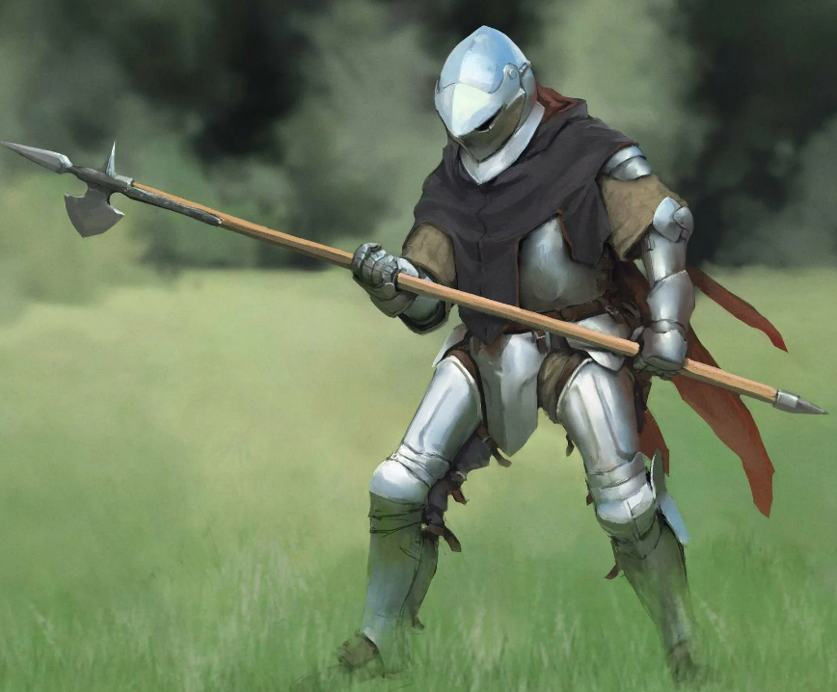
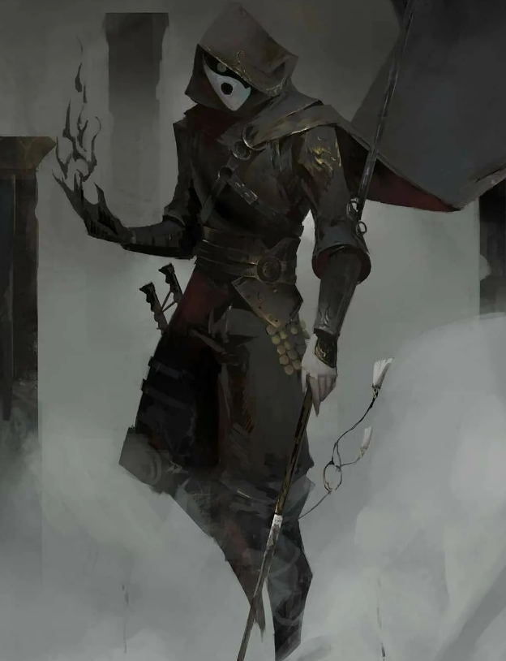
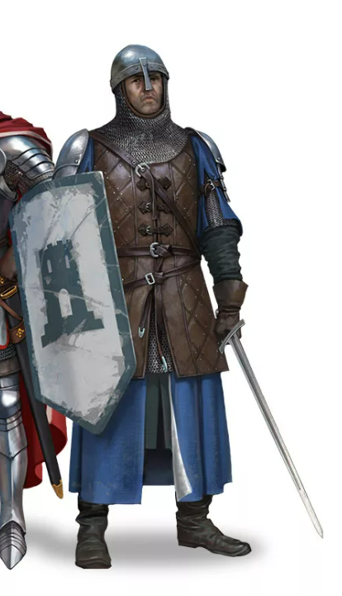
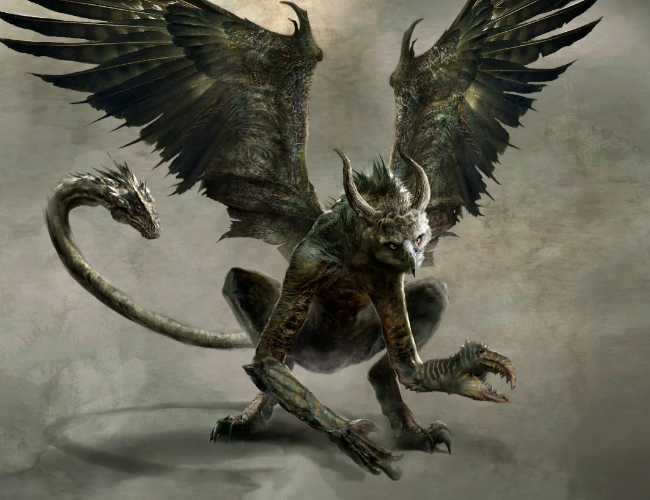
Референсы Мобы:Melee

Slide 7
Мобы (основные)
Range
Лучники (рядовой дальний враг. Легкий уровень сложности)
Магический лучник (Может стрелять стихийными стрелами. Средний уровень сложности)
Боевые маги (Умеют телепортироваться. Обладают стихиями. Средне-высокий уровень сложности)
Убийцы-range (Обладает магией. Высокий уровень сложности.)
Балисты (Находятся на стенах замка. Наносят колоссальный урон. Средний уровень сложности)

Slide 8
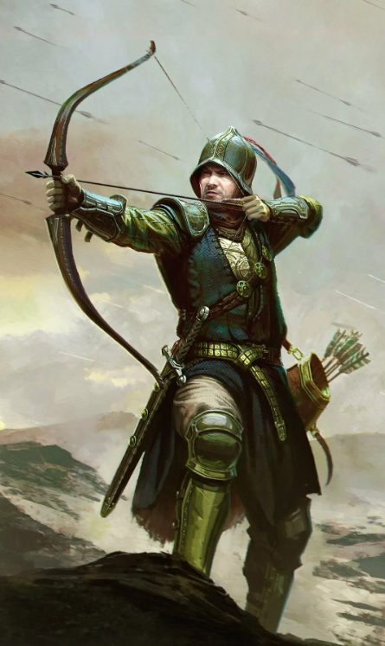
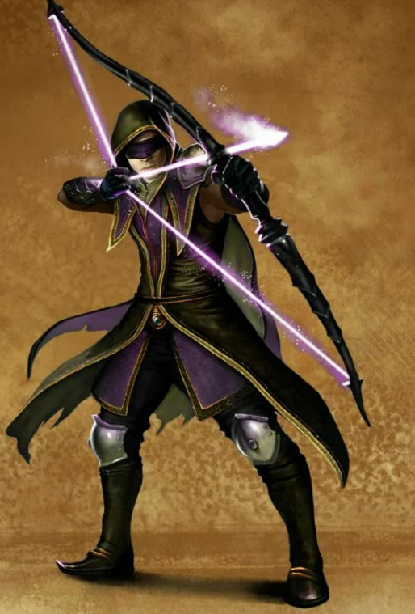
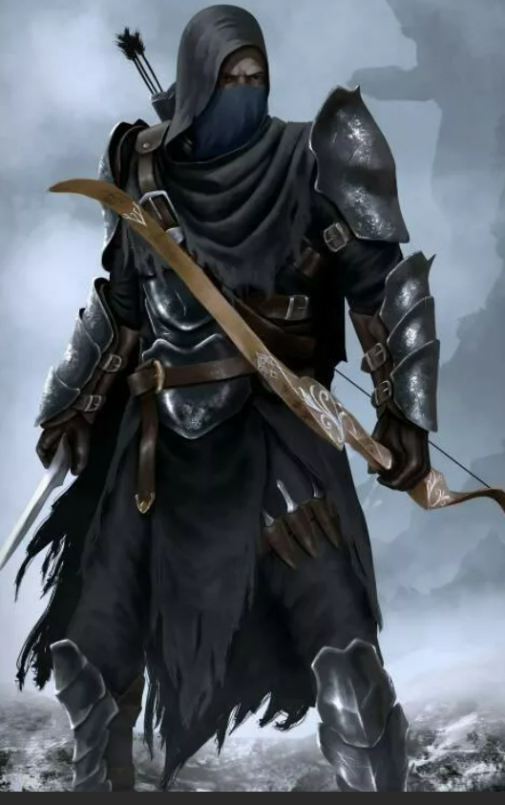
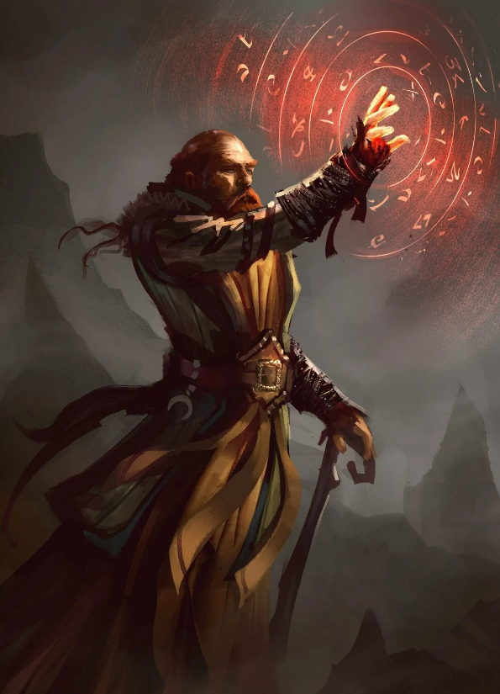
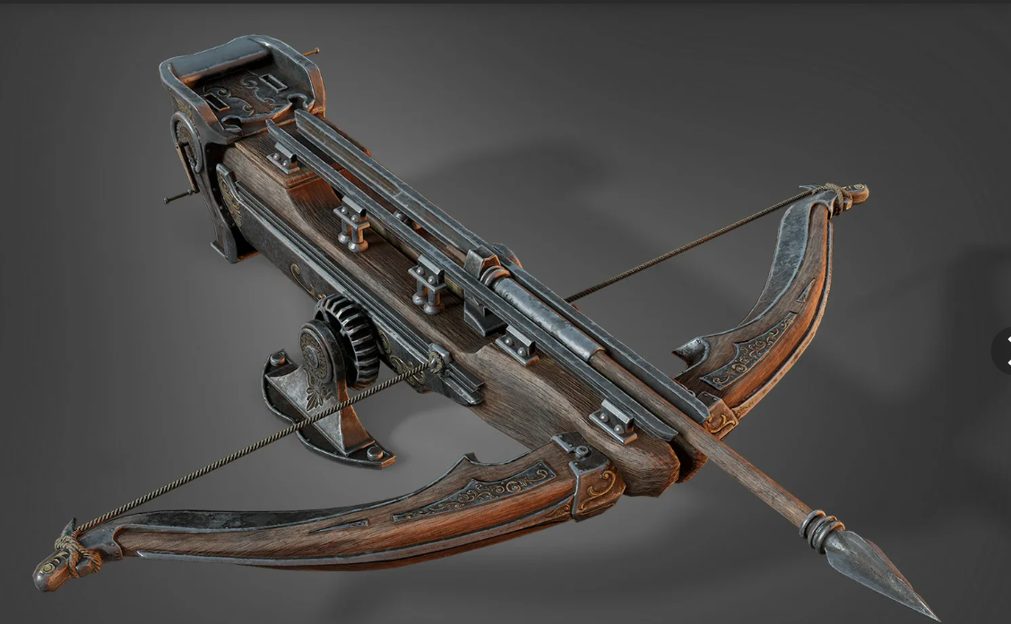
Референсы Мобы:Range

Slide 9
Локации
Лес и поселение разбойников (см. далее)
Сгоревшая деревня (практическое применение умений, полученных в «лесу» и постановка глобальной цели герою)
Замок барона NAME (Первая полноценная локация. Герой идет сюда после того, как узнает, что именно по его приказу была сожжена деревня. Сама локация выполнена в мрачных тонах, а сам замок построен в готическом стиле)

Slide 10
Локация: «Лес и поселение разбойников»
Герой попадает в эту локацию после окончания пролога. Здесь происходит знакомство с разбойниками и его адаптация под новые жизненные условия, а также знакомство с игрока с новой магической флорой и фауной этого мира. Для героя это место становится новым домом (для игрока – базой)
Сам игрок здесь практикует основные механики: учится стрелять из лука, использовать стихийные навыки и телепортацию (<- обыграть «обнаружение навыка» драматично) и знакомство с компаньоном – орлом (тоже обыграть драматично. Используется для разведки)

Slide 11
Мобы: лес и поселение разбойников
Melee
Кабан (первый вражеский юнит. Таранит игрока. Практика механики стрельбы и обнаружение навыка телепортации)
Лось (Практика механик стелса)

Slide 12
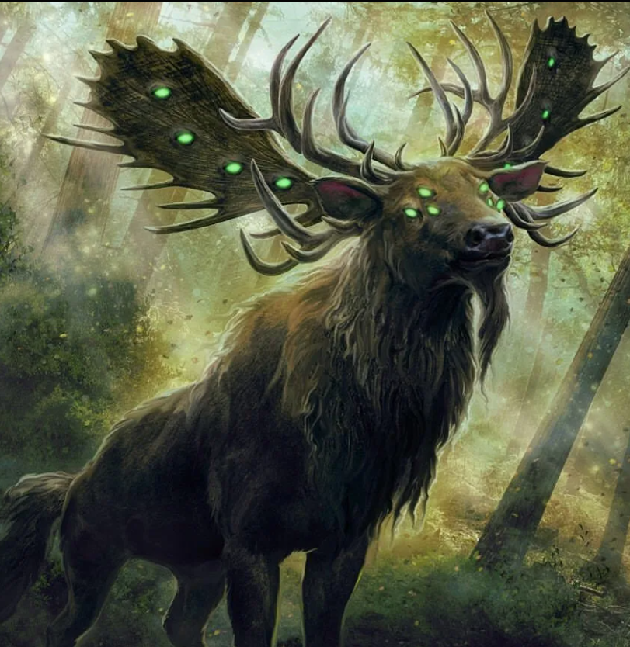
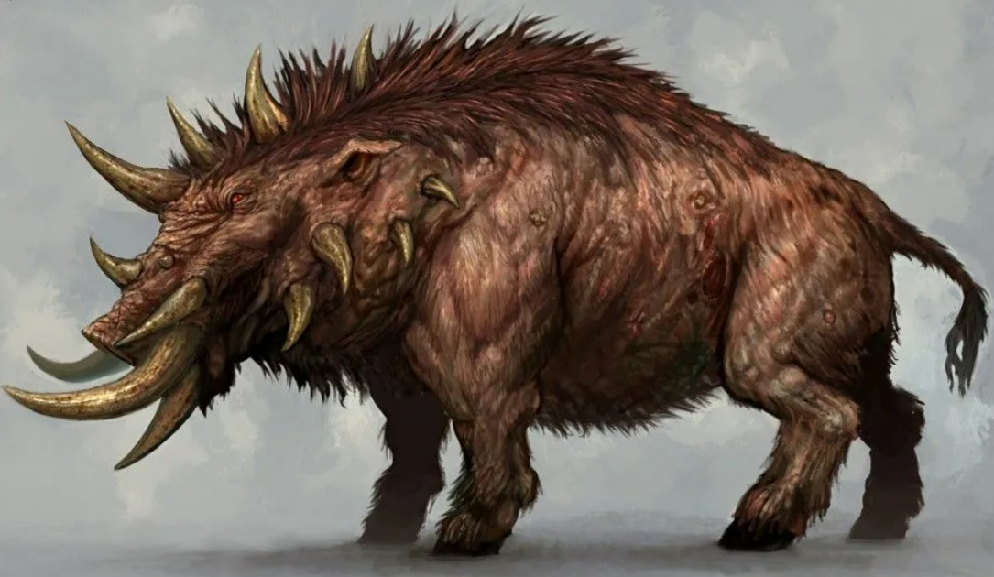
Референсы Мобы: лес и поселение разбойников

Slide 13
Босс «лес и поселение разбойников»
Магический медведь. Встречается игроку случайно, когда он возвращается с очередной успешной охоты в поселение
Способности:
Покрывать часть тела деревом/землей/камнем
Атака лапой
Длинный прыжок
Бросок камня (дальняя атака)
Введен для того, чтобы игрок научился комбинировать стихийные навыки между собой

Slide 14
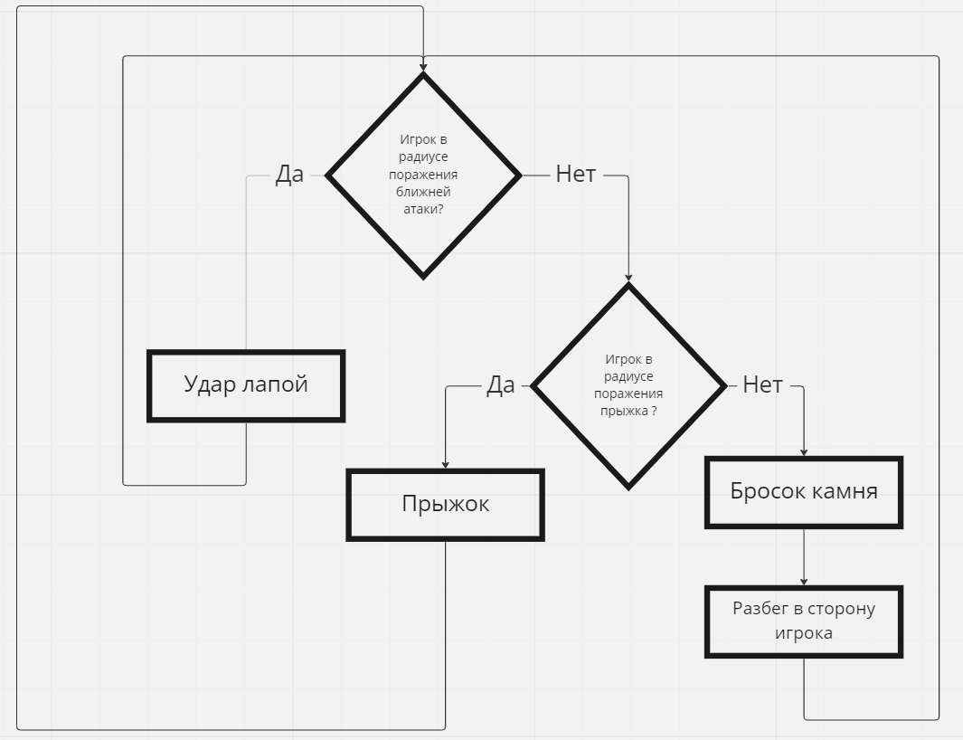
Паттерн атак

Slide 15
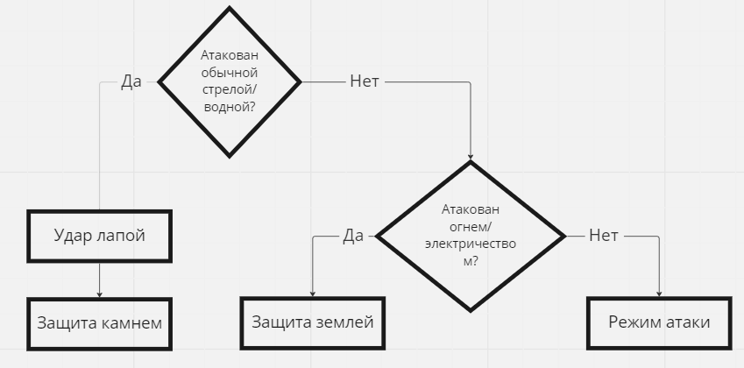
Паттерн защит

Slide 16
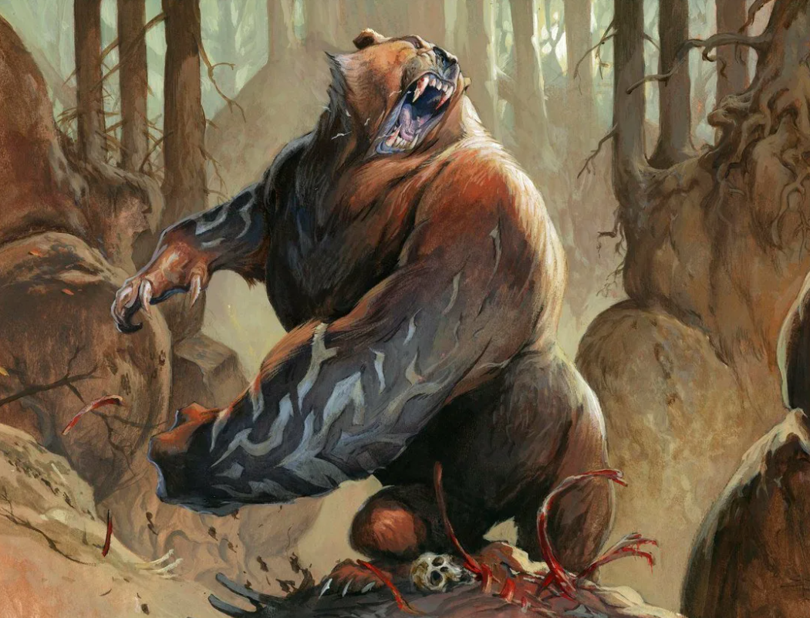
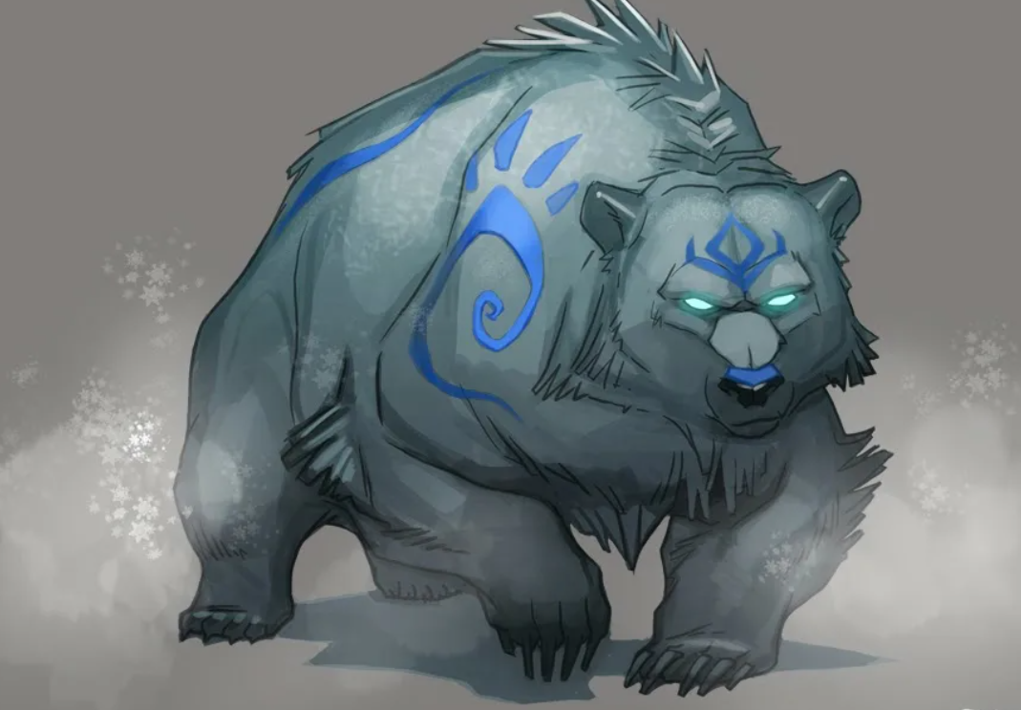
Референсы: босс «лес и поселение разбойников»

Slide 17
Замок барон NAME

Slide 18
Босс «Замок барон NAME»
Магический рыцарь – сам барон NAME.
Обладает следующими способностями:
Магические доспехи и зачарованое оружие, которое может пробивать барьеры.
Замедление и притягивание противника
Расставление магических ловушек
Усиленные прыжки за счет магии
Удары ближнего боя (щитом и мечом)
Удары дальнего боя (запускать магические стрелы как босс-дерево в elden ring и волна от удара меча)
Призыв нежити (представляют из себя ослабленные версии основных мобов, как ближнего, так и дальнего боя)
(Концепт) Победить его можно будет, когда тот атакует. Из-за того, что это не полноценный маг, он не может управлять её в идеале. При нанесении удара он часть силы с доспехов переносит на оружие, что ослабляет его защиту сзади (спереди понижать защиту ему опасно). В это время он становится доступен для атаки со спины. Является первым боссом игры

Slide 19
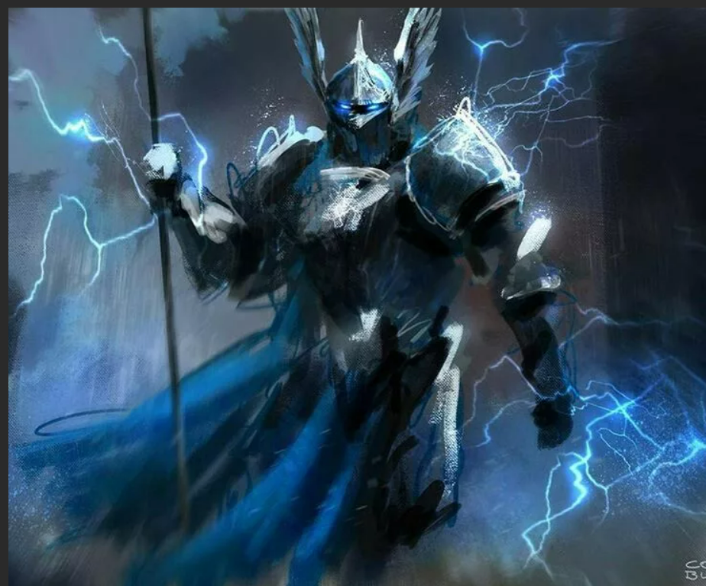
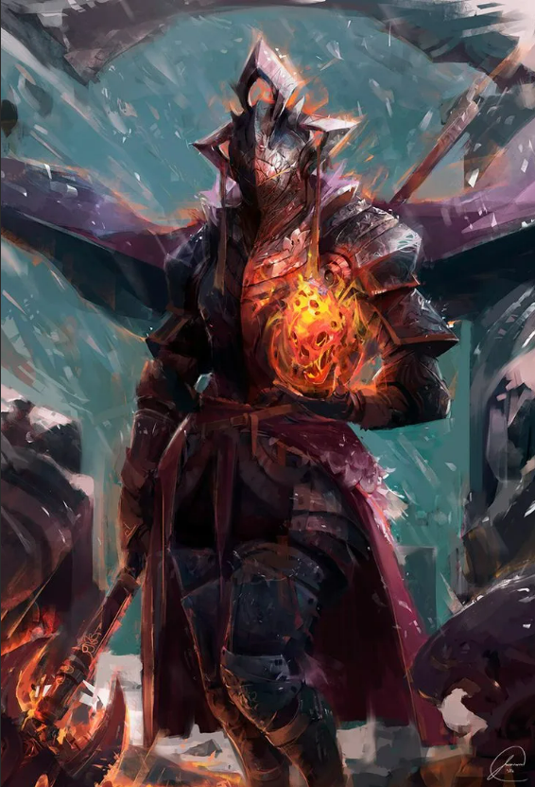
Референсы: босс «Замок барон NAME

Slide 20
Босс второй локации

Slide 21
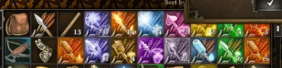
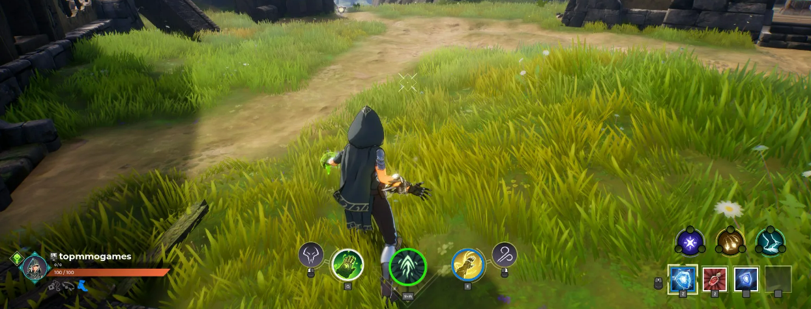
Референсы
Визуальный стиль и камера будет соответствовать игре Spellbreaker
Из Legend of Zelda и Divinity можно взять механики взаимодействия с окружением
Из Divinity можно взять механики стрел и их взаимодействия с внешним миром и между собой

